Slide 1
과목_학년학기_단원 | suhi_p_0301_03
차시명 | 07 나눗셈의 몫을 곱셈구구로 구해 볼까요
파일명 | suhi_p_0301_03_0007
검토 | 담당
수학팀 | 김윤희
문서 HISTORY
번호 | 버전 | 문서 작성일 | 내용 비고 | 작성자 (내선번호) | 검토자
1 | V 1.0 | 2022.01.23 | 문서 발생 | 유청훈
2 | V 1.0 | 2022.02.14 | 1차 검수 |  | 김윤희
3 | V 2.0 | 2022.02.17 | 수정 |  | 오승태
4 | V 2.0 | 2022.02.17 | 2차 검수 |  | 김예림
5
6
7
8
9
10
11

Slide 2
학습 단계 | 파일명 | 페이지 정보 | 프레임 수 | 자료 형태 (동영상, 애니메이션, 노래)
 | suhi_p_0301_03_0007.html | 수학 익힘 46~47쪽 | 1 | Html5
총 프레임 수 |  |  | 1

Slide 3

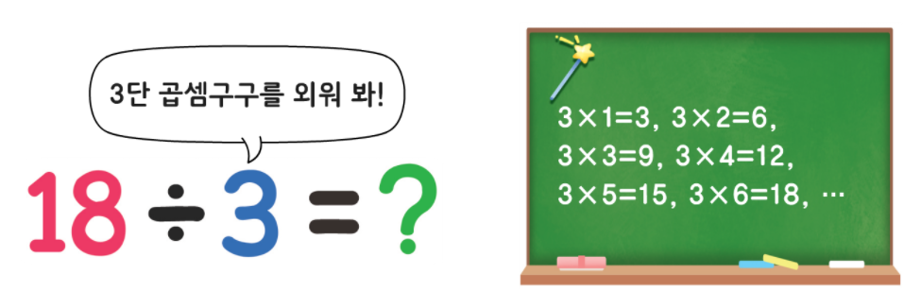
3-1
3. 나눗셈
suhi_p_0301_03_0007
07 나눗셈의 몫을 곱셈구구로 구해 볼까요
Θ Description & Function
나눗셈의 몫을 곱셈구구로 구해 볼까요 │ 46~47쪽
개념 정리
1
2
3
4
5
3단 곱셈구구를 외워 봐!
3×1=3, 3×2=6,
3×3=9, 3×4=12,
3×5=15, 3×6=18,…
삽화 파일명 | content.png (텍스트 지우고 새로 써 주세요.) 수학(박) 3-1 지도서\app\resource\contents_sub\lesson03\ops\ms_lesson03\images\ms_31_3_06_01_01

Slide 4





3-1
3. 나눗셈
suhi_p_0301_03_0007
07 나눗셈의 몫을 곱셈구구로 구해 볼까요
Θ Description & Function
나눗셈의 몫을 곱셈구구로 구해 볼까요 │ 46~47쪽
풀 팝업창(다음 슬라이드)
지시문 추가.
볼드 → 드래그, 연결
3. 프로토 내 선잇기 기능 사용http://cdata.tsherpa.co.kr/tsherpa/MultiMedia/Flash/2020/curri/index.html?flashxmlnum=soboro2&classa=A8-C1-62-KK-KA-02-03-04-0-0-0-0&classno=AA_SAMPLE/nproto_sample/DA/nproto_suh_518.html 2번 문제
4. 풀이 확인 팝업창(#1 풀 팝업창 다음 슬라이드)
5. 답 칸 클릭하면 답 나타남. 정답 확인 버튼은 정답 가리기로 토글 됨.
개념 정리
1
2
3
4
5
나눗셈의 몫을 구할 때 필요한 곱셈구구를 찾아 이어 보세요.
#2
점을 드래그하여 옳은 답과 연결하세요.
#3
3단 곱셈구구
27÷3
30÷5
4단 곱셈구구
32÷4
5단 곱셈구구
#1
#4
#5

Slide 5




3-1
3. 나눗셈
suhi_p_0301_03_0007
07 나눗셈의 몫을 곱셈구구로 구해 볼까요
Θ Description & Function
<쌍둥이 문제 버튼 클릭 시 나타나는 화면>
지시문 추가. 볼드> 드래그, 연결
활동지 다운로드 버튼. 다운로드 되는 파일은 (3-1-3)수학익힘쌍둥이_07차시.hwp
답 칸 클릭하면 답 나타남. 정답 확인 버튼은 정답 가리기로 토글 됨.
나눗셈의 몫을 구할 때 필요한 곱셈구구를 찾아 이어 보세요.
#2
점을 드래그하여 옳은 답과 연결하세요.
15÷3
8단 곱셈구구
42÷6
6단 곱셈구구
56÷8
3단 곱셈구구
#3
#4

Slide 6
3-1
3. 나눗셈
suhi_p_0301_03_0007
07 나눗셈의 몫을 곱셈구구로 구해 볼까요
Θ Description & Function
나눗셈의 몫을 곱셈구구로 구해 볼까요 │ 46~47쪽
< 풀이 확인 클릭 시 나타나는 화면>
개념 정리
1
2
3
4
5
나눗셈의 몫을 구할 때 필요한 곱셈구구를 찾아 이어 보세요.
점을 드래그하여 옳은 답과 연결하세요.
27÷3
3단 곱셈구구
풀이
30÷5
4단 곱셈구구
나눗셈의 몫은 나누는 수의 단 곱셈구구를 이용하여 구합니다.
32÷4
5단 곱셈구구

Slide 7






3-1
3. 나눗셈
suhi_p_0301_03_0007
07 나눗셈의 몫을 곱셈구구로 구해 볼까요
Θ Description & Function
나눗셈의 몫을 곱셈구구로 구해 볼까요 │ 46~47쪽
답 칸 클릭하면 답 나타남. 정답 확인 버튼은 정답 가리기로 토글 됨.
개념 정리
1
2
3
4
5
곱셈표를 이용하여 35÷7의 몫을 구해 보세요.
× | 1 | 2 | 3 | 4 | 5 | 6 | 7 | 8 | 9
5 | 5 | 10 | 15 | 20 | 25 | 30 | 35 | 40 | 45
6 | 6 | 12 | 18 | 24 | 30 | 36 | 42 | 48 | 54
7 | 7 | 14 | 21 | 28 | 35 | 42 | 49 | 56 | 63
7단 곱셈구구에서 곱이 35인 곱셈식을 찾아 써 보세요.
7×5=35
#1

Slide 8


3-1
3. 나눗셈
suhi_p_0301_03_0007
07 나눗셈의 몫을 곱셈구구로 구해 볼까요
Θ Description & Function
나눗셈의 몫을 곱셈구구로 구해 볼까요 │ 46~47쪽
풀 팝업창(다음 슬라이드)
풀이 확인 팝업창 (#1 팝업창 다음 슬라이드)
답 칸 클릭하면 답 나타남. 정답 확인 버튼은 정답 가리기로 토글 됨.
개념 정리
1
2
3
4
5
곱셈표를 이용하여 35÷7의 몫을 구해 보세요.
× | 1 | 2 | 3 | 4 | 5 | 6 | 7 | 8 | 9
5 | 5 | 10 | 15 | 20 | 25 | 30 | 35 | 40 | 45
6 | 6 | 12 | 18 | 24 | 30 | 36 | 42 | 48 | 54
7 | 7 | 14 | 21 | 28 | 35 | 42 | 49 | 56 | 63
안에 알맞은 수를 써넣으세요.
7 ×
5
=35
35
÷ 7 =
5
#1
#2
#3

Slide 9

3-1
3. 나눗셈
suhi_p_0301_03_0007
07 나눗셈의 몫을 곱셈구구로 구해 볼까요
Θ Description & Function
<쌍둥이 문제 버튼 클릭 시 나타나는 화면>
활동지 다운로드 버튼. 다운로드 되는 파일은 (3-1-3)수학익힘쌍둥이_07차시.hwp
4. 답 칸 클릭하면 답 나타남. 정답 확인 버튼은 정답 가리기로 토글 됨.
곱셈표를 이용하여 63÷9의 몫을 구해 보세요.
× | 1 | 2 | 3 | 4 | 5 | 6 | 7 | 8 | 9
7 | 7 | 14 | 21 | 28 | 35 | 42 | 49 | 56 | 63
8 | 8 | 16 | 24 | 32 | 40 | 48 | 56 | 64 | 72
9 | 9 | 18 | 27 | 36 | 45 | 54 | 63 | 72 | 81
9단 곱셈구구에서 곱이 63인 곱셈식을 찾아 써 보세요.
9×7=63
안에 알맞은 수를 써넣으세요.
9 ×
7
=63
63
÷ 9 =
7
#1
#2

Slide 10
3-1
3. 나눗셈
suhi_p_0301_03_0007
07 나눗셈의 몫을 곱셈구구로 구해 볼까요
Θ Description & Function
나눗셈의 몫을 곱셈구구로 구해 볼까요 │ 46~47쪽
< 풀이 확인 클릭 시 나타나는 화면>
개념 정리
1
2
3
4
5
곱셈표를 이용하여 35÷7의 몫을 구해 보세요.
× | 1 | 2 | 3 | 4 | 5 | 6 | 7 | 8 | 9
5 | 5 | 10 | 15 | 20 | 25 | 30 | 35 | 40 | 45
6 | 6 | 12 | 18 | 24 | 30 | 36 | 42 | 48 | 54
7 | 7 | 14 | 21 | 28 | 35 | 42 | 49 | 56 | 63
풀이
7단 곱셈구구에서 곱이 35인 곱셈식을 찾으면 7×5=35입니다.
안에 알맞은 수를 써넣으세요.
35÷7=5
7 ×
5
=35
35
÷ 7 =
5
#1
#2
#3

Slide 11


3-1
3. 나눗셈
suhi_p_0301_03_0007
07 나눗셈의 몫을 곱셈구구로 구해 볼까요
Θ Description & Function
나눗셈의 몫을 곱셈구구로 구해 볼까요 │ 46~47쪽
풀 팝업창(다음 슬라이드)
식, 답 약물 추가
풀이 확인 팝업창(#1 풀 팝업창 다음 슬라이드)
답 칸 클릭하면 답 나타남. 정답 확인 버튼은 정답 가리기로 토글 됨.
개념 정리
1
2
3
4
5
색종이 48장을 8명에게 똑같이 나누어 주려고 합니다. 한 명에게 몇 장씩 줄 수 있는지 곱셈구구를 이용하여 구해 보세요.
48÷8=6
#2
6
장
#1
#3
#4

Slide 12
3-1
3. 나눗셈
suhi_p_0301_03_0007
07 나눗셈의 몫을 곱셈구구로 구해 볼까요
Θ Description & Function
<쌍둥이 문제 버튼 클릭 시 나타나는 화면>
활동지 다운로드 버튼. 다운로드 되는 파일은 (3-1-3)수학익힘쌍둥이_07차시.hwp
답 칸 클릭하면 답 나타남. 정답 확인 버튼은 정답 가리기로 토글 됨.
옥수수 20개를 5명이 똑같이 나누어 먹으려고 합니다. 한 명이 몇 개씩 먹을 수 있는지 곱셈구구를 이용하여 구해 보세요.
20÷5=4
4
개
#1
#2

Slide 13
3-1
3. 나눗셈
suhi_p_0301_03_0007
07 나눗셈의 몫을 곱셈구구로 구해 볼까요
Θ Description & Function
나눗셈의 몫을 곱셈구구로 구해 볼까요 │ 46~47쪽
< 풀이 확인 클릭 시 나타나는 화면>
개념 정리
1
2
3
4
5
색종이 48장을 8명에게 똑같이 나누어 주려고 합니다. 한 명에게 몇 장씩 줄 수 있는지 곱셈구구를 이용하여 구해 보세요.
풀이
48÷8=6
6
장
8단 곱셈구구에서 곱이 48인 곱셈식을 찾으면 8×6=48이므로 48÷8=6입니다. 따라서 한 명에게 색종이를 6장씩 줄 수 있습니다.

Slide 14


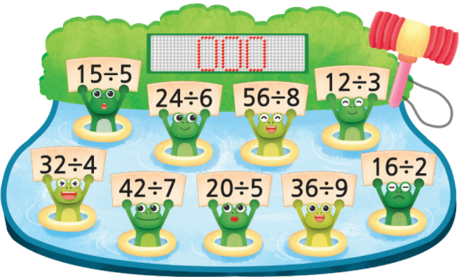

3-1
3. 나눗셈
suhi_p_0301_03_0007
07 나눗셈의 몫을 곱셈구구로 구해 볼까요
Θ Description & Function
나눗셈의 몫을 곱셈구구로 구해 볼까요 │ 46~47쪽
풀 팝업창(다음 슬라이드)
풀이 확인 팝업창(#1 풀 팝업창 다음 슬라이드)
답 칸 클릭하면 답 나타남. 정답 확인 버튼은 정답 가리기로 토글 됨.
4개의 O는 처음에는 안 보이다가 답박스나 정답 확인 버튼 클릭할 때 함께 나타남.
개념 정리
1
2
3
4
5
곱셈구구를 이용하여 몫이 4인 나눗셈식을 든 개구리가 모두 몇 마리인지 찾아 보세요.
#4
15÷5
12÷3
24÷6
56÷8
32÷4
16÷2
42÷7
20÷5
36÷9
4
마리
#2
#3
#1
삽화 파일명 | bg.png 수학(박) 3-1 지도서\app\resource\contents_sub\lesson03\ops\ms_lesson03\images\ms_31_3_06_05_01

Slide 15
3-1
3. 나눗셈
suhi_p_0301_03_0007
07 나눗셈의 몫을 곱셈구구로 구해 볼까요
Θ Description & Function
<쌍둥이 문제 버튼 클릭 시 나타나는 화면>
1. 활동지 다운로드 버튼. 다운로드 되는 파일은 (3-1-3)수학익힘쌍둥이_07차시.hwp
2. 답 칸 클릭하면 답 나타남. 정답 확인 버튼은 정답 가리기로 토글 됨.
곱셈구구를 이용하여 몫이 8인 나눗셈식이 모두 몇 개인지 찾아보세요.
24÷3
16÷8
32÷4
49÷7
40÷5
14÷2
48÷6
27÷9
4
개
#1
#2

Slide 16
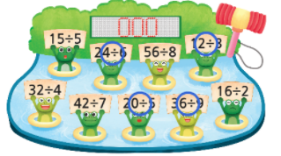
3-1
3. 나눗셈
suhi_p_0301_03_0007
07 나눗셈의 몫을 곱셈구구로 구해 볼까요
Θ Description & Function
나눗셈의 몫을 곱셈구구로 구해 볼까요 │ 46~47쪽
< 풀이 확인 클릭 시 나타나는 화면>
개념 정리
1
2
3
4
5
곱셈구구를 이용하여 몫이 4인 나눗셈식을 든 개구리가 모두 몇 마리인지 찾아 보세요.
풀이
15÷5
몫이 4인 나눗셈식을 든 개구리는 모두 4마리입니다.
24÷6
56÷8
12÷3
32÷4
16÷2
42÷7
20÷5
36÷9
15÷5=3, 24÷6=4, 56÷8=7, 12÷3=4
32÷4=8, 42÷7=6, 20÷5=4, 36÷9=4, 16÷2=8
4
마리
삽화 파일명 | hint_img_01.png 수학(박) 3-1 지도서\app\resource\contents_sub\lesson03\ops\ms_lesson03\images\ms_31_3_06_05_01

Slide 17

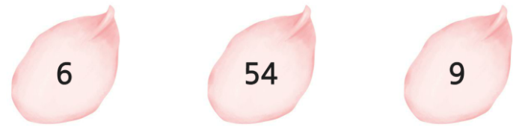

3-1
3. 나눗셈
suhi_p_0301_03_0007
07 나눗셈의 몫을 곱셈구구로 구해 볼까요
Θ Description & Function
나눗셈의 몫을 곱셈구구로 구해 볼까요 │ 46~47쪽
하단 이너탭으로 페이지 이동
풀이 확인 팝업창(다음 슬라이드)
답 칸 클릭하면 답 나타남. 정답 확인 버튼은 정답 가리기로 토글 됨.
개념 정리
1
2
3
4
5
곱셈구구를 이용하여 나눗셈식을 각각 2개씩 만들어 보세요.
6
54
9
나눗셈식
54÷6=9
54÷9=6
#1
#2
#3
삽화 파일명 | bg.png 수학(박) 3-1 지도서\app\resource\contents_sub\lesson03\ops\ms_lesson03\images\ms_31_3_06_06_01

Slide 18

3-1
3. 나눗셈
suhi_p_0301_03_0007
07 나눗셈의 몫을 곱셈구구로 구해 볼까요
Θ Description & Function
나눗셈의 몫을 곱셈구구로 구해 볼까요 │ 46~47쪽
< 풀이 확인 클릭 시 나타나는 화면>
개념 정리
1
2
3
4
5
곱셈구구를 이용하여 나눗셈식을 각각 2개씩 만들어 보세요.
6
54
9
풀이
6단 또는 9단 곱셈구구를 이용하면 6×9=54, 9×6=54입니다.
6×9=54, 9×6=54
곱셈식
54÷6=9
6×9=54
나눗셈식
54÷6=9, 54÷9=6
54÷9=6

Slide 19
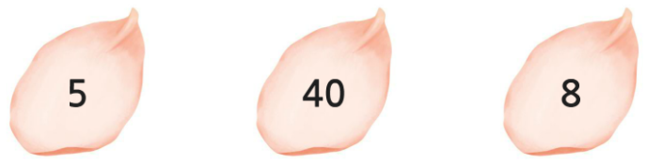


3-1
3. 나눗셈
suhi_p_0301_03_0007
07 나눗셈의 몫을 곱셈구구로 구해 볼까요
Θ Description & Function
나눗셈의 몫을 곱셈구구로 구해 볼까요 │ 46~47쪽
풀 팝업창 (다음 슬라이드)
풀이 확인 팝업창 (#1 풀팝업 다음 슬라이드)
답 칸 클릭하면 답 나타남. 정답 확인 버튼은 정답 가리기로 토글 됨.
개념 정리
1
2
3
4
5
곱셈구구를 이용하여 나눗셈식을 각각 2개씩 만들어 보세요.
5
40
8
나눗셈식
40÷5=8
40÷8=5
#1
#2
#3
삽화 파일명 | bg.png 수학(박) 3-1 지도서\app\resource\contents_sub\lesson03\ops\ms_lesson03\images\ms_31_3_06_06_01

Slide 20

3-1
3. 나눗셈
suhi_p_0301_03_0007
07 나눗셈의 몫을 곱셈구구로 구해 볼까요
Θ Description & Function
<쌍둥이 문제 버튼 클릭 시 나타나는 화면>
활동지 다운로드 버튼. 다운로드 되는 파일은 (3-1-3)수학익힘쌍둥이_07차시.hwp
답 칸 클릭하면 답 나타남. 정답 확인 버튼은 정답 가리기로 토글 됨.
곱셈구구를 이용하여 나눗셈식을 2개 만들어 보세요.
9
72
8
나눗셈식
72÷9=8
72÷8=9
#1
#2
삽화 파일명 | bg_popup_more.svg 수학(박) 3-1 지도서\app\resource\contents_sub\lesson03\ops\ms_lesson03\images\ms_31_3_06_06_01

Slide 21
3-1
3. 나눗셈
suhi_p_0301_03_0007
07 나눗셈의 몫을 곱셈구구로 구해 볼까요
Θ Description & Function
나눗셈의 몫을 곱셈구구로 구해 볼까요 │ 46~47쪽
< 풀이 확인 클릭 시 나타나는 화면>
개념 정리
1
2
3
4
5
곱셈구구를 이용하여 나눗셈식을 각각 2개씩 만들어 보세요.
5
40
8
풀이
5단 또는 8단 곱셈구구를 이용하면 5×8=40, 8×5=40입니다.
5×8=40, 8×5=40
곱셈식
40÷5=8
5×8=40
나눗셈식
40÷5=8, 40÷8=5
40÷8=5

